Slide 1
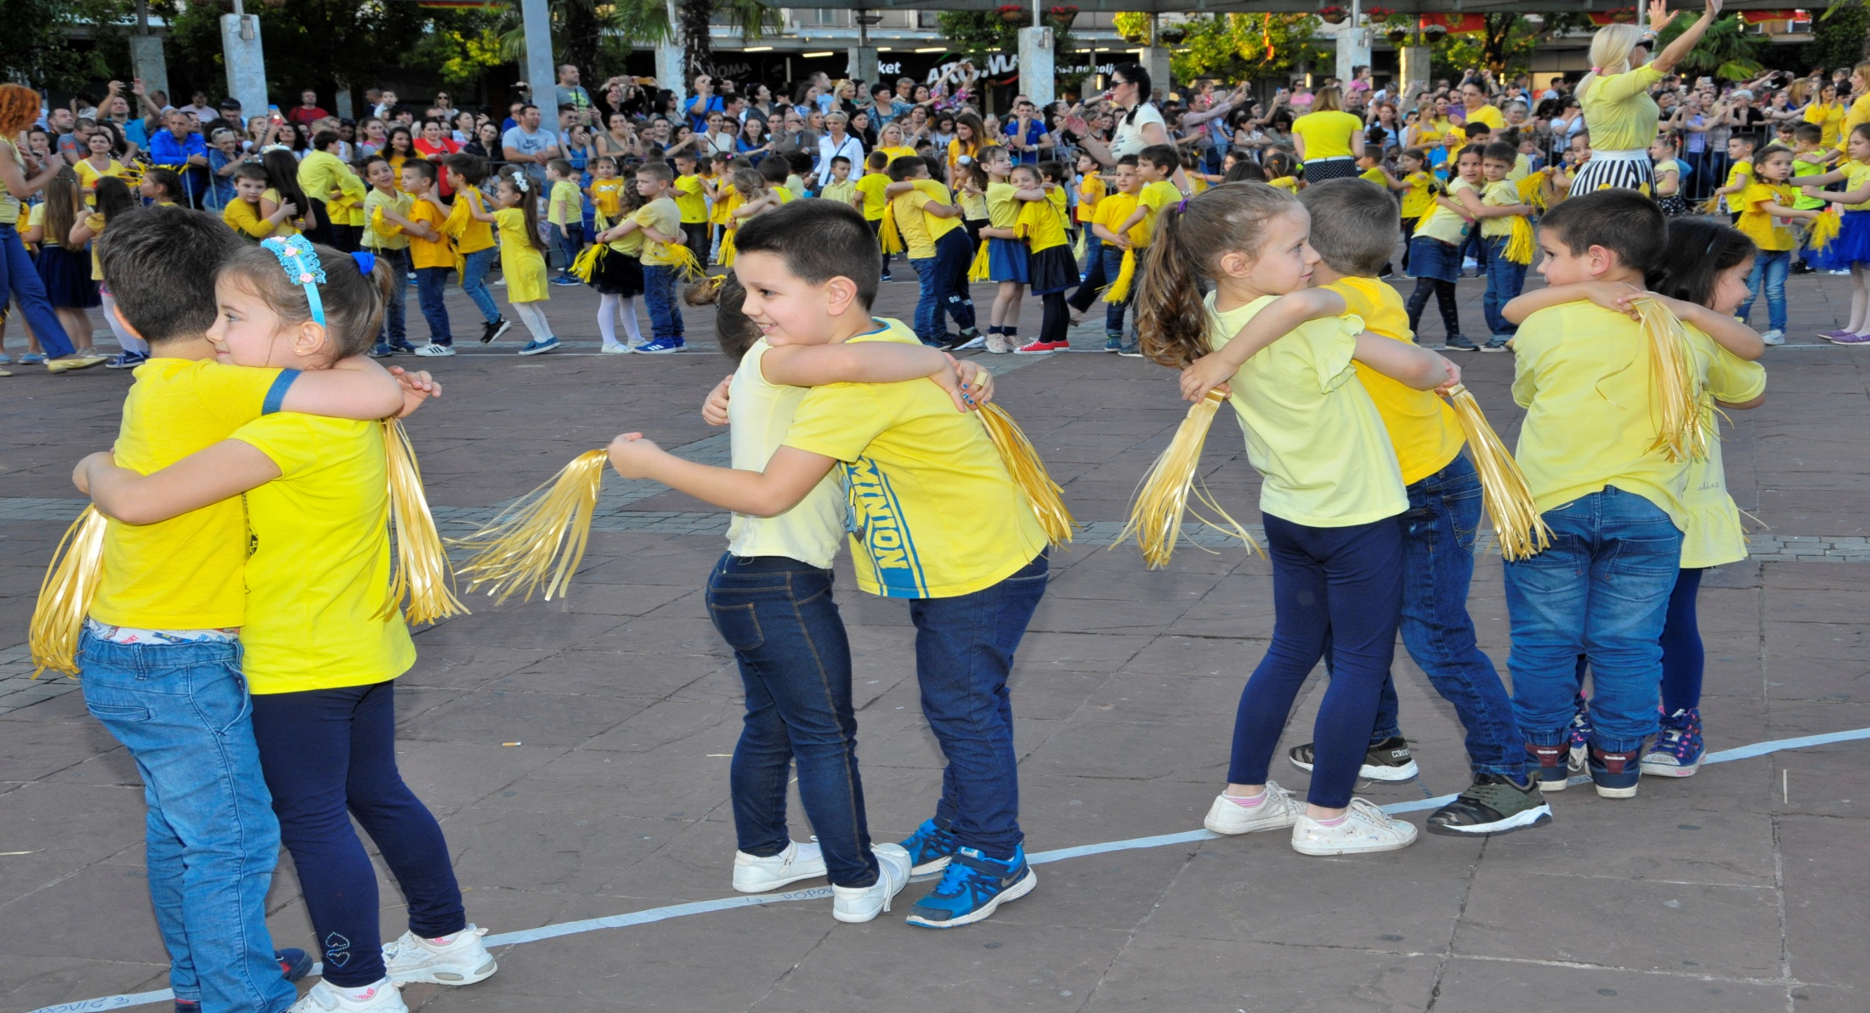
JPU “LJUBICA POPOVIĆ”
Podgorica

Slide 2
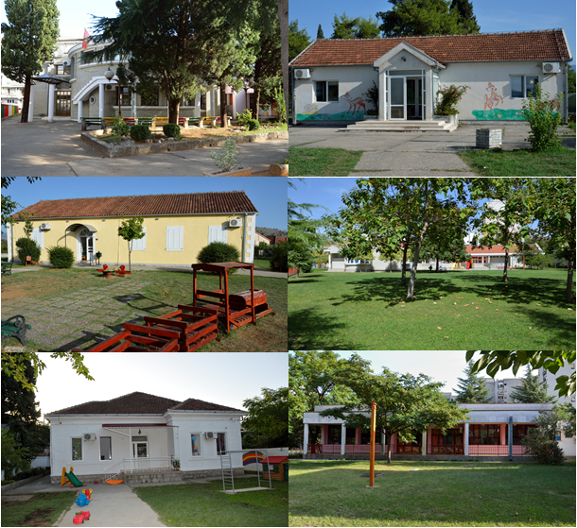
Osnovni podaci o ustanovi
JPU “Ljubica Popović” osnovana je 1959.godine.
U Ustanovi
zaposlenih 366,
od čega 185 vaspitača i stručnih saradnika.

Slide 3
Osnovni podaci o djeci
Školske 2019/20. godine vaspitno obrazovni rad ostvarivaće se u okviru 9 vaspitnih jedinica: “Ljubica Popović”, “Suncokrili”, “Pčelica”, “Sunce”, “Palčica”, “Bajka”, “Zvjezdice”, “Osmjeh” i “Lane”.
U 87 grupa boraviće 3536 upisane djece.

Slide 4
Programi
Programi koji se realizuju u Ustanovi su:
Program njege i vaspitno-obrazovnog rada sa djecom uzrasta do 3 godine;
Program za područja aktivnosti u predškolskom vaspitanju i obrazovanju od 3 do 6 godina i Područje aktivnosti-Engleski jezik;
Kraći program i
Program za animaciju i zabavu djece-proslava rođendana.

Slide 5
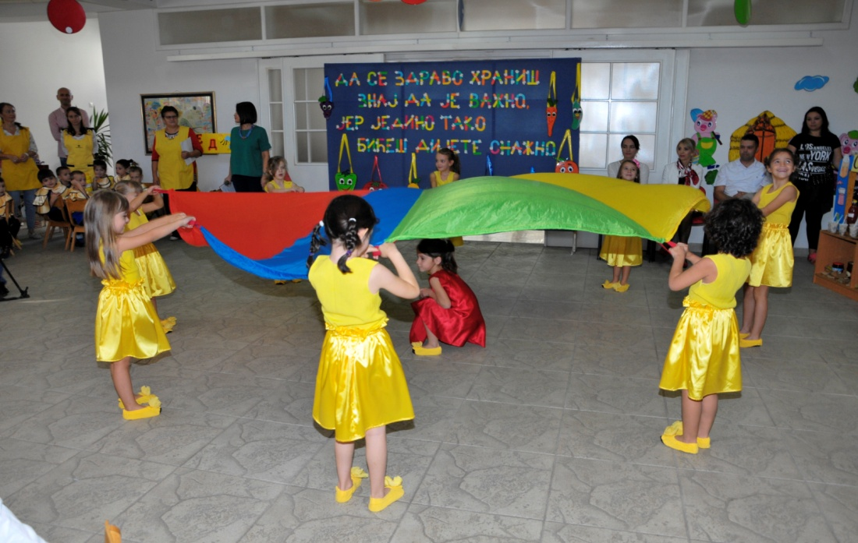
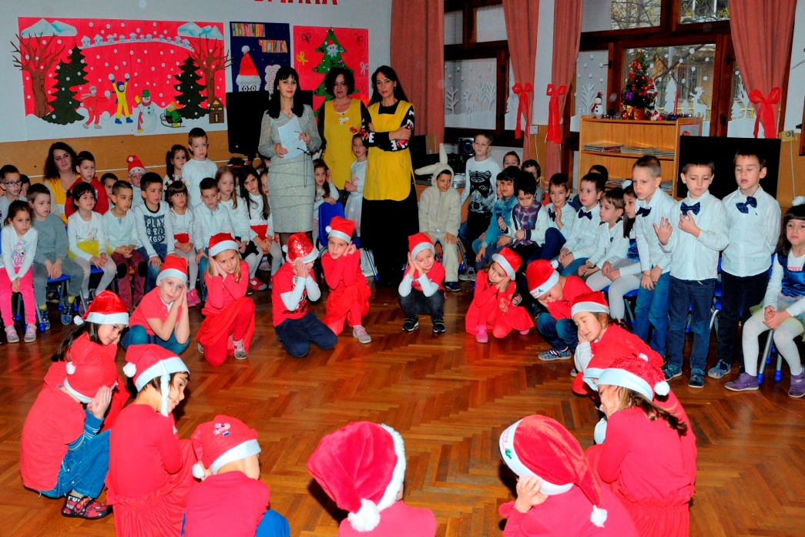

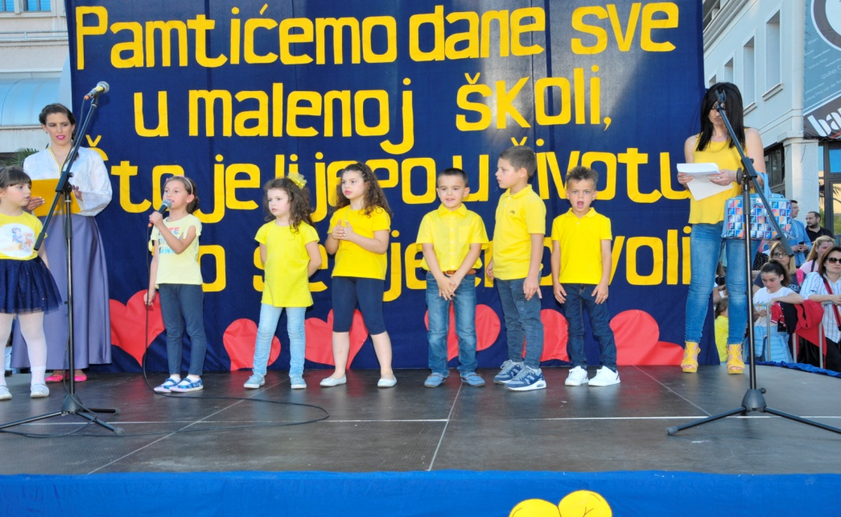
Po čemu je ustanova prepoznatljiva

